Slide 1
Министерство образования Республики Мордовия
Портфолио
Сальниковой Алены Юрьевны
воспитателя
МАДОУ «Детский сад №104» комбинированного вида г.о. Саранск
Дата рождения: 03.12.1990 г.
Профессиональное образование: АНОВПО ЦРФ «Российский университет кооперации»
Специальность: 080502 Экономика и управление на предприятии (торговля и общественное питание)
Квалификация: «экономист-менеджер»
№ диплома: 135005 0075879
Дата выдачи: 02.06.2014 г.
Профессиональная переподготовка:
ФГБОУ ВПО «МГПИ им. М.Е. Евсевьева»
Квалификация: «Воспитатель»
Диплом: 132405964313
Дата выдачи: 01.12.2017 г.
Стаж педагогической деятельности (по специальности): 7 лет
В данном учреждении: 7 лет
Занимаемая должность: воспитатель
Общий трудовой стаж: 11 лет
Наличие квалификационной категории: -

Slide 2
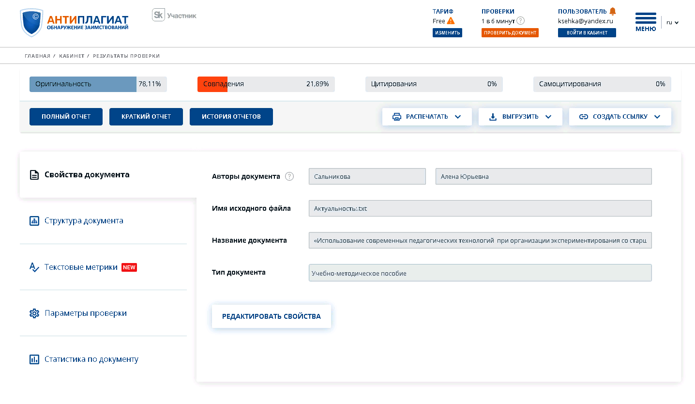
Педагогический опыт воспитателя Сальниковой Алены Юрьевны представлен на сайте:
https://ds104sar.schoolrm.ru/sveden/employees/11248/322812/

Slide 3
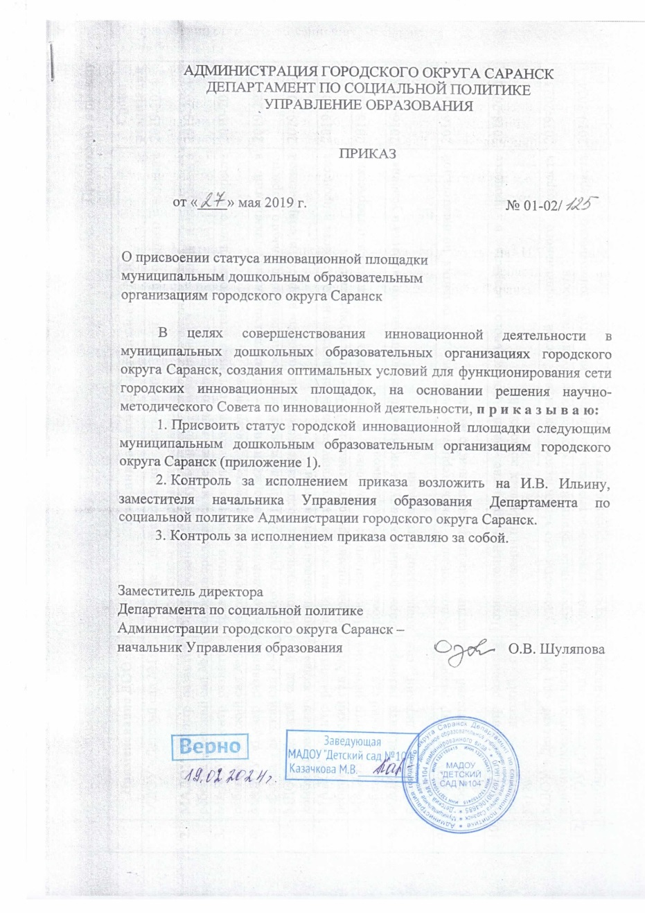
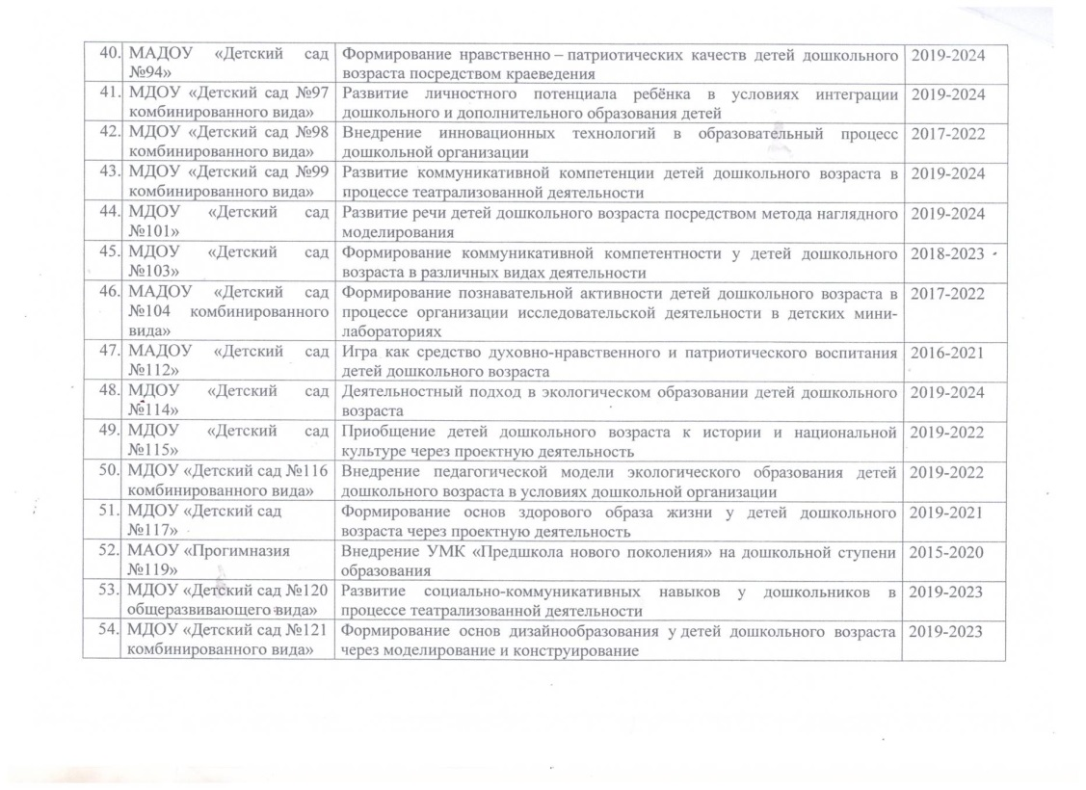
Участие в инновационной (экспериментальной) деятельности

Slide 4
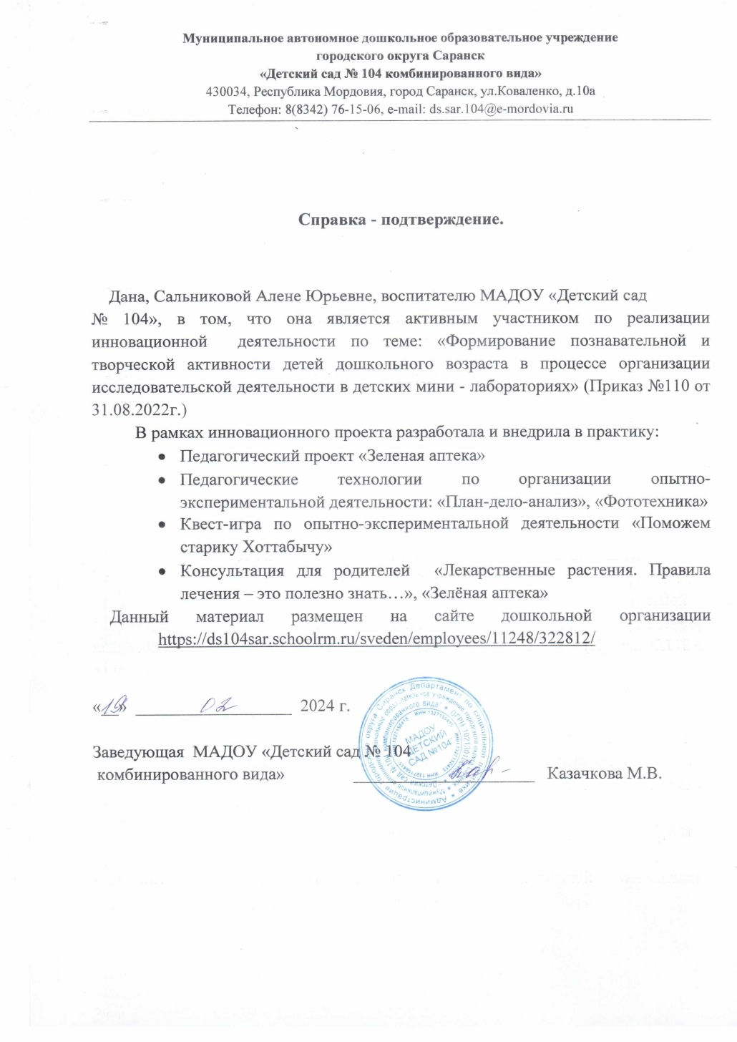

Slide 5
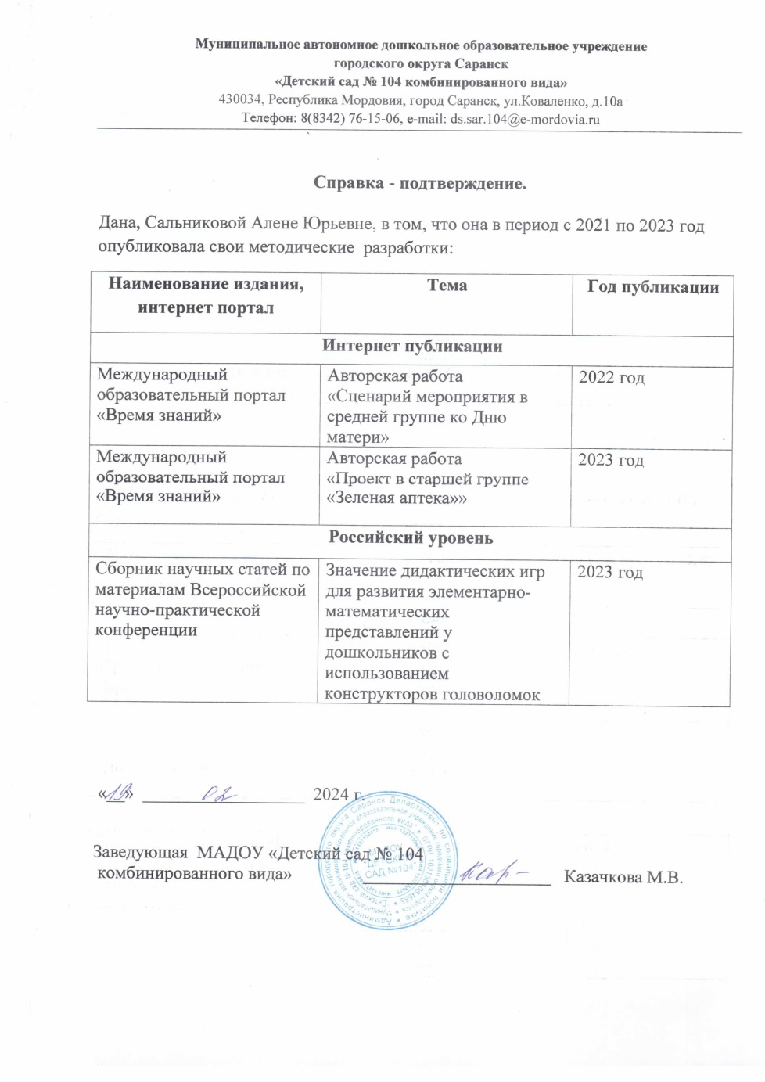
Наличие публикаций

Slide 6
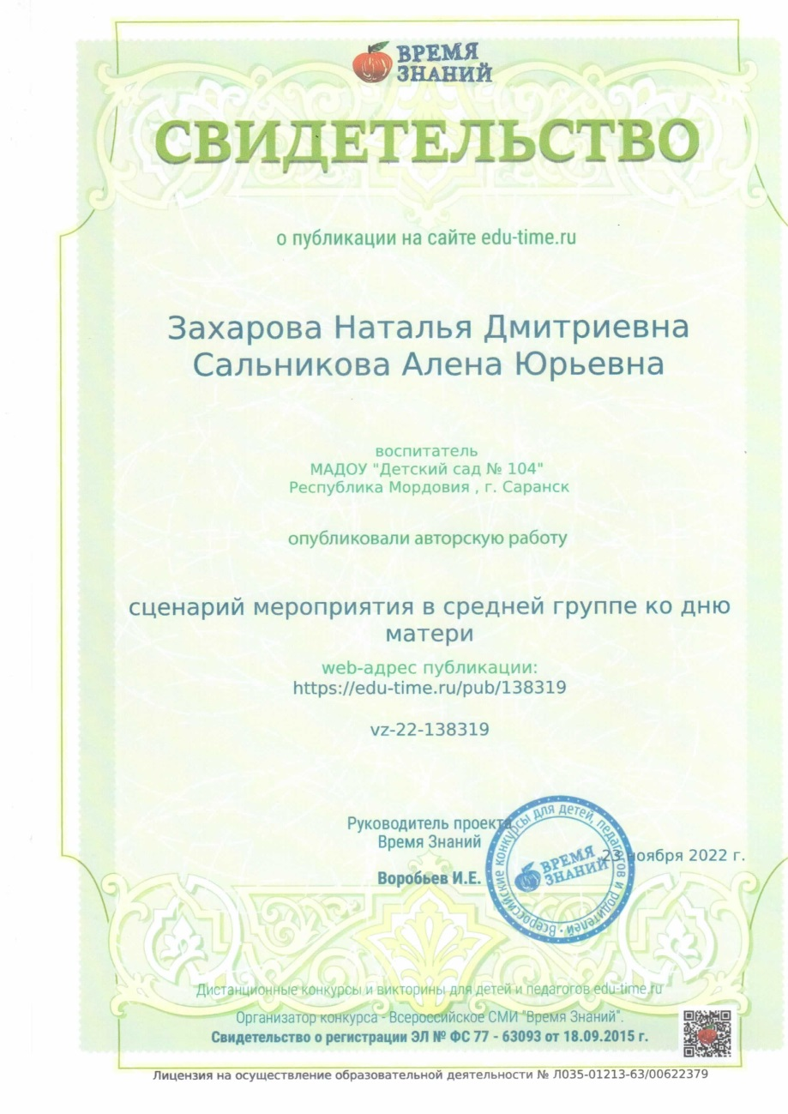
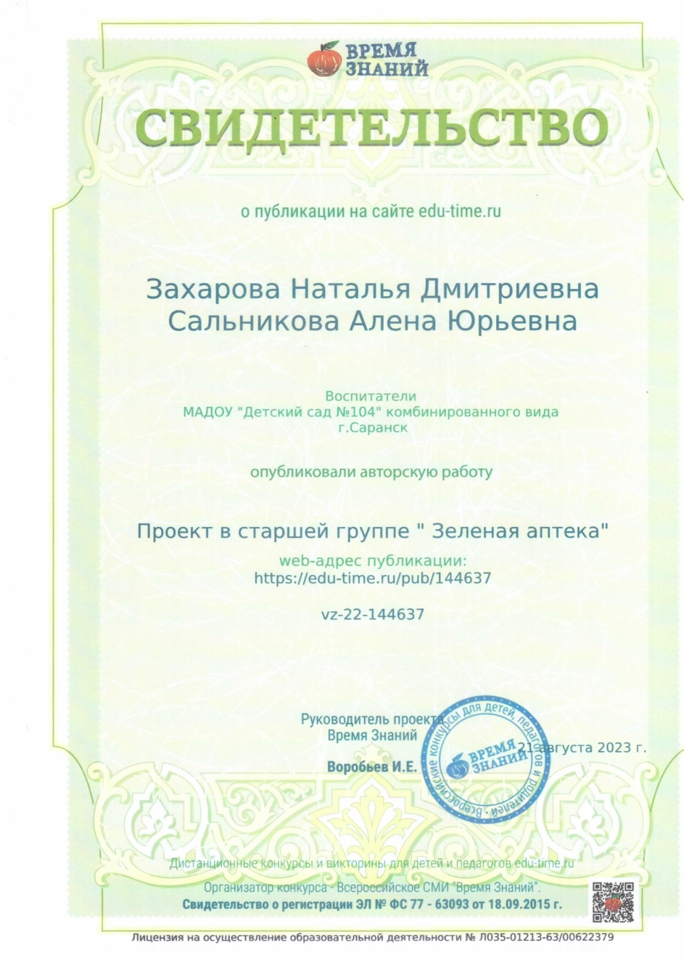

Slide 7
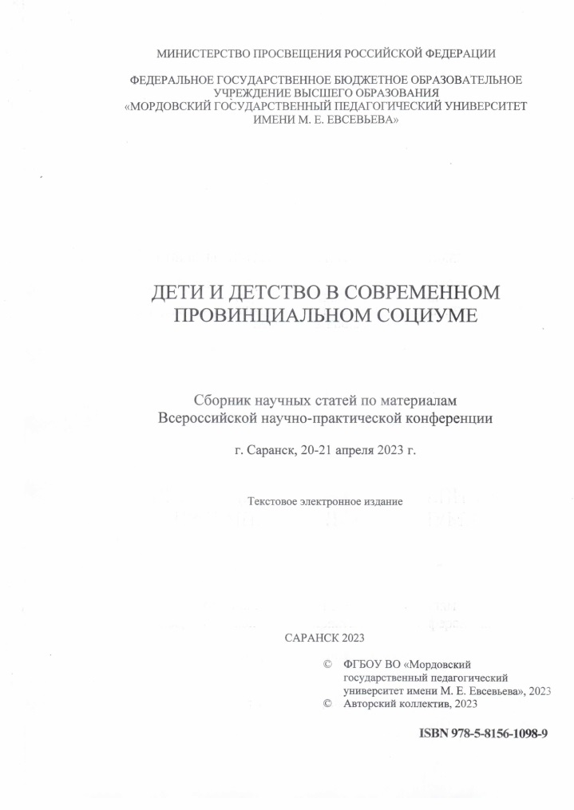
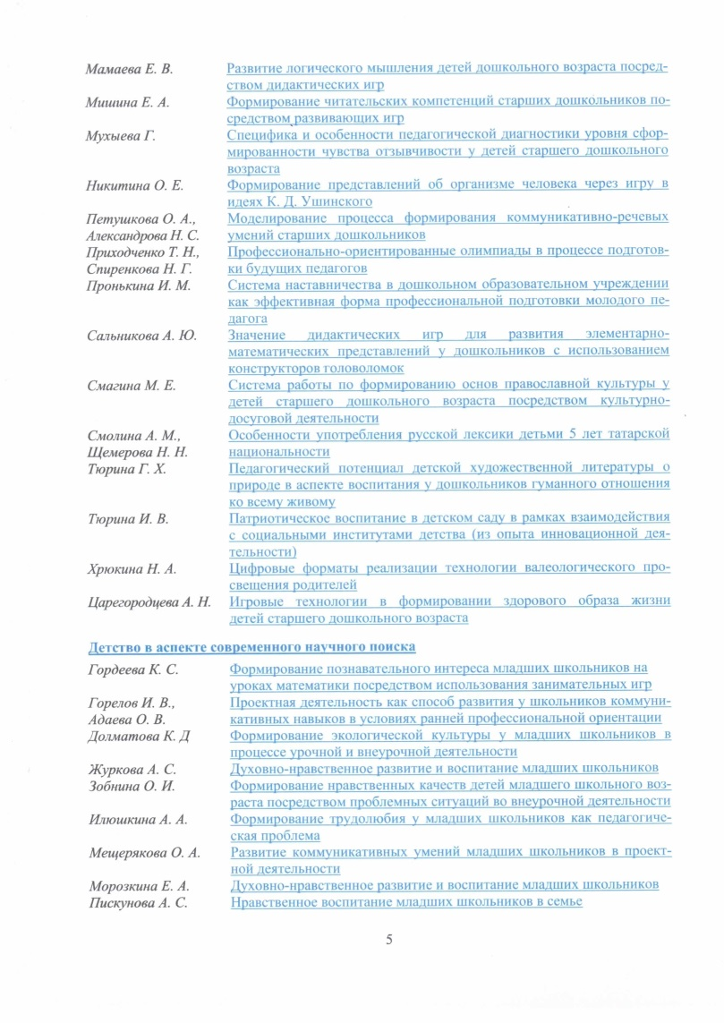
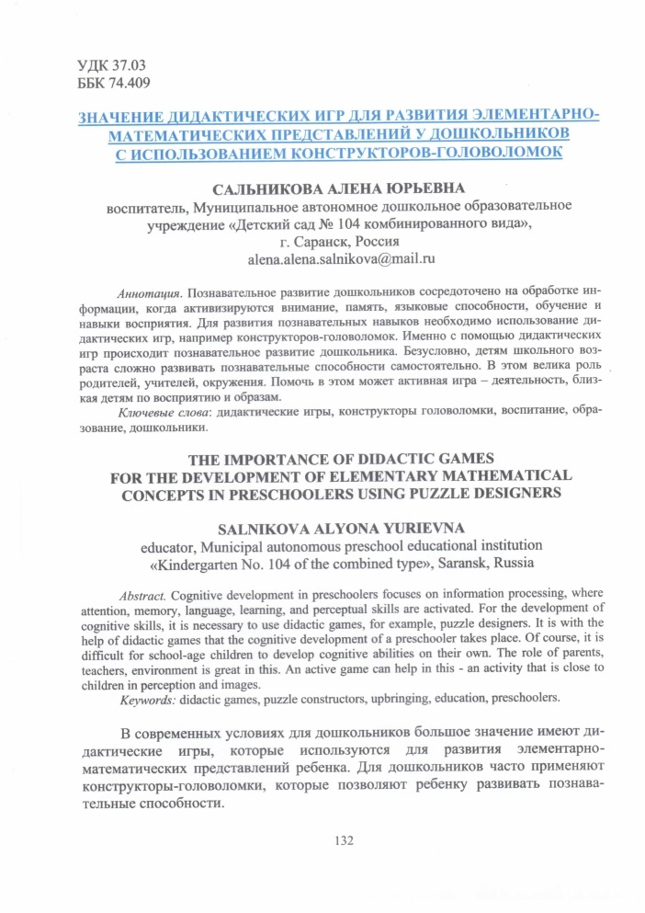

Slide 8
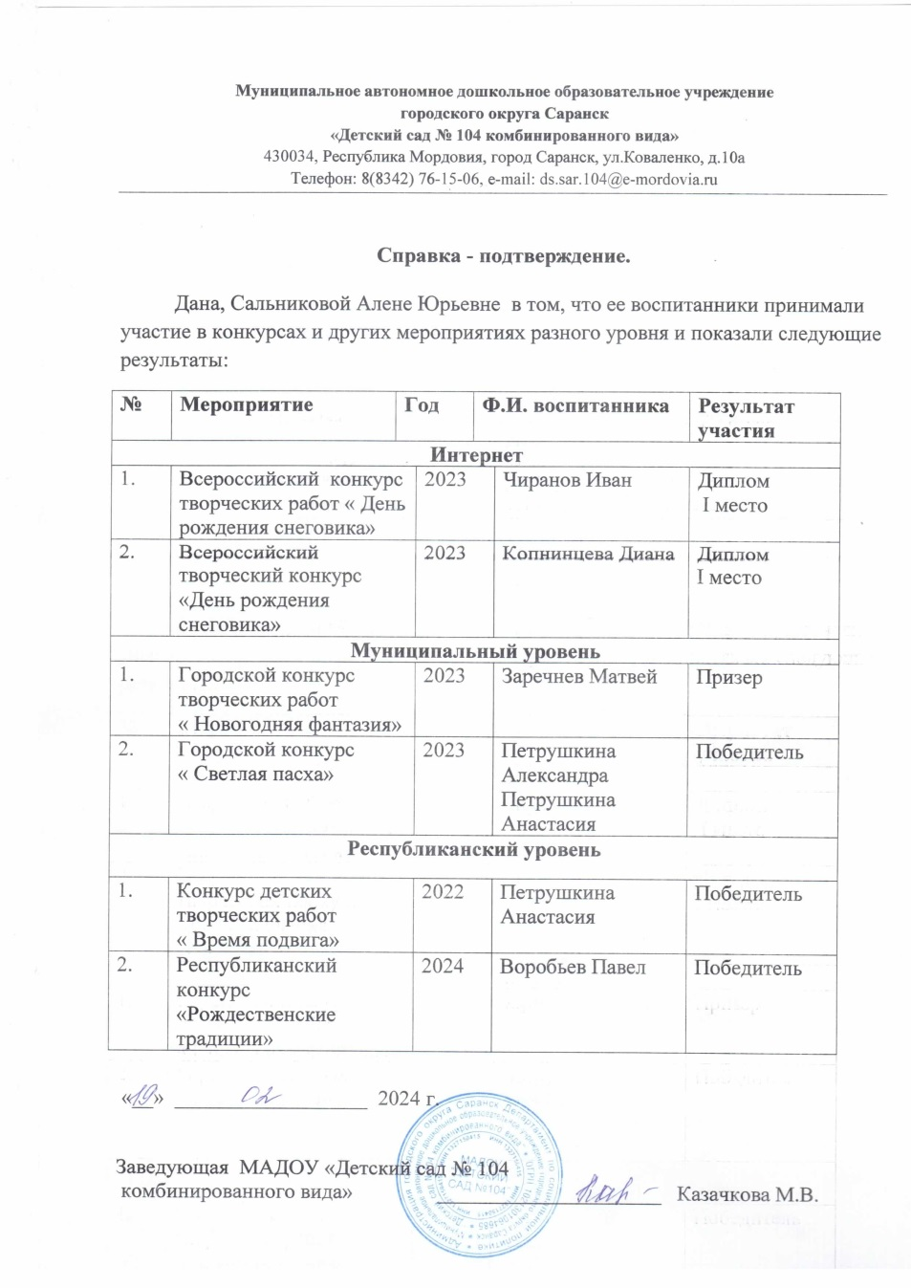
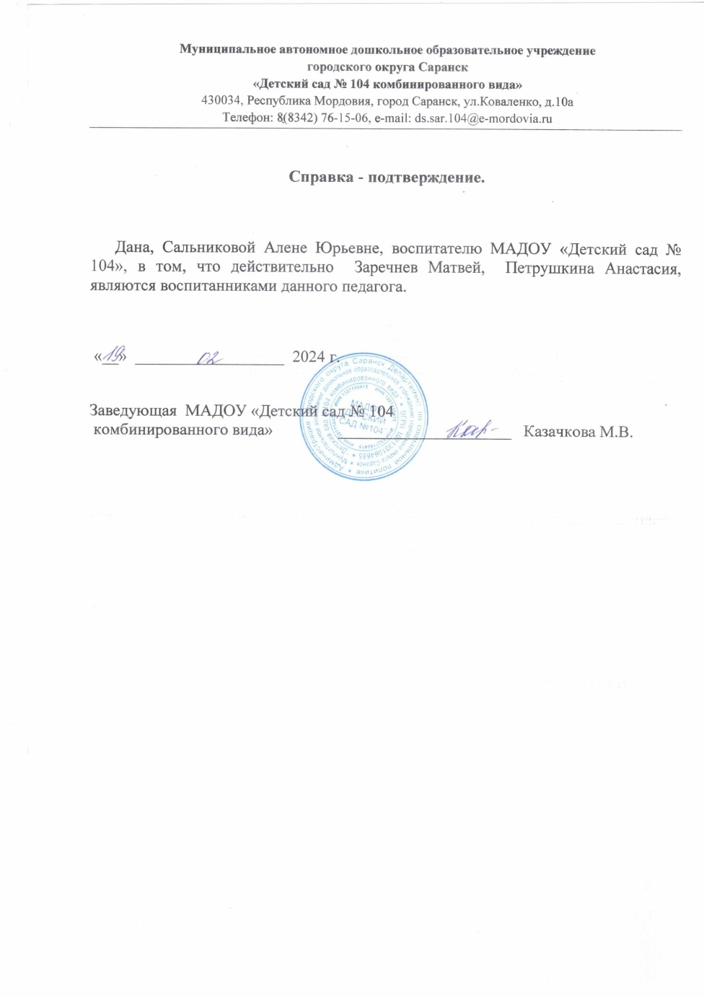
Результаты участия воспитанников в: конкурсах, выставках, турнирах, соревнованиях, акциях, фестивалях.

Slide 9
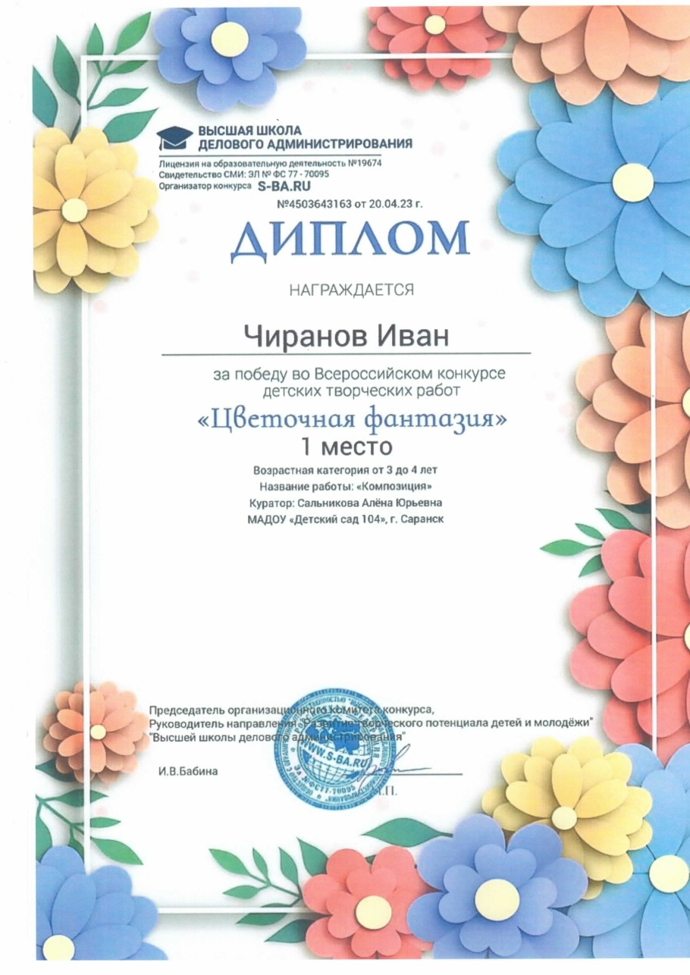
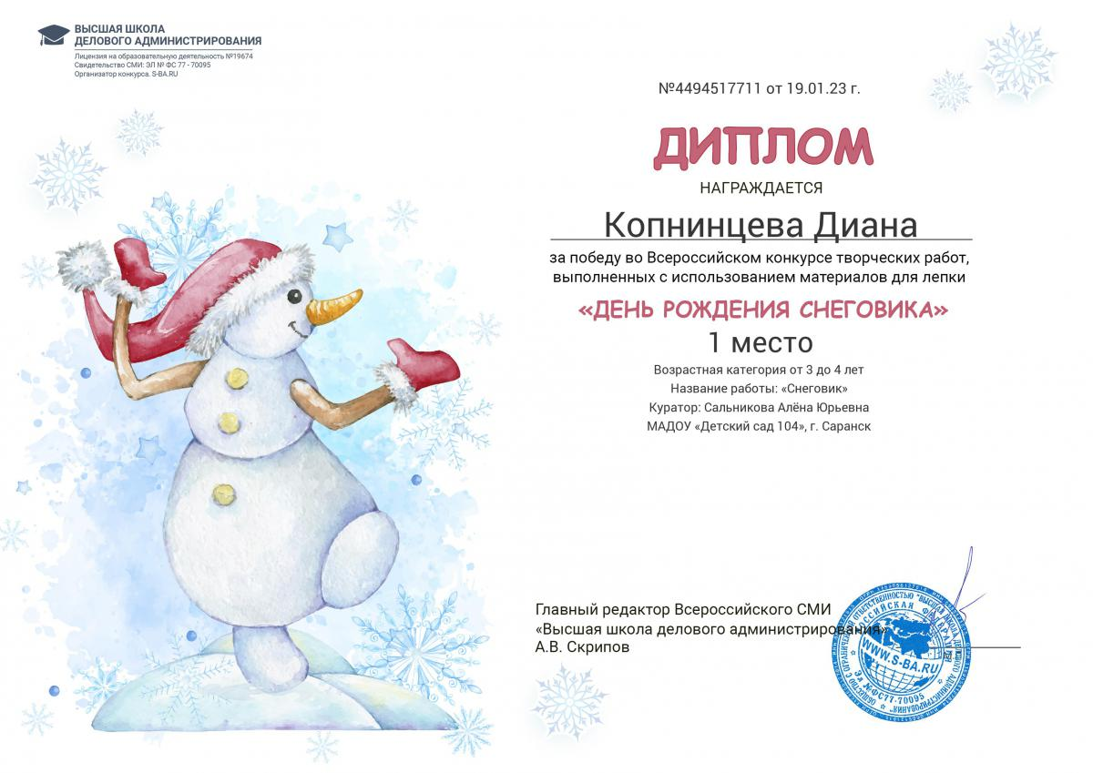
Мероприятия в сети «Интернет»

Slide 10
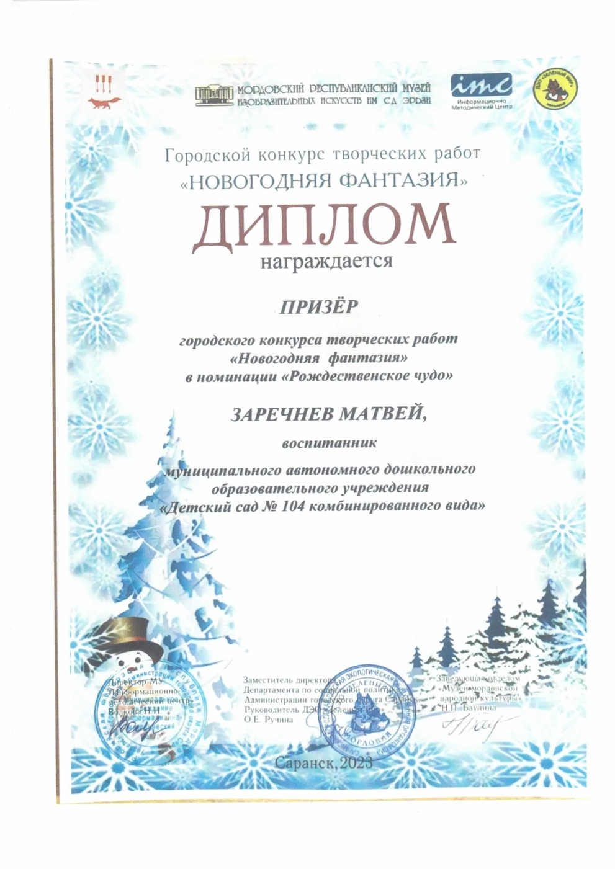
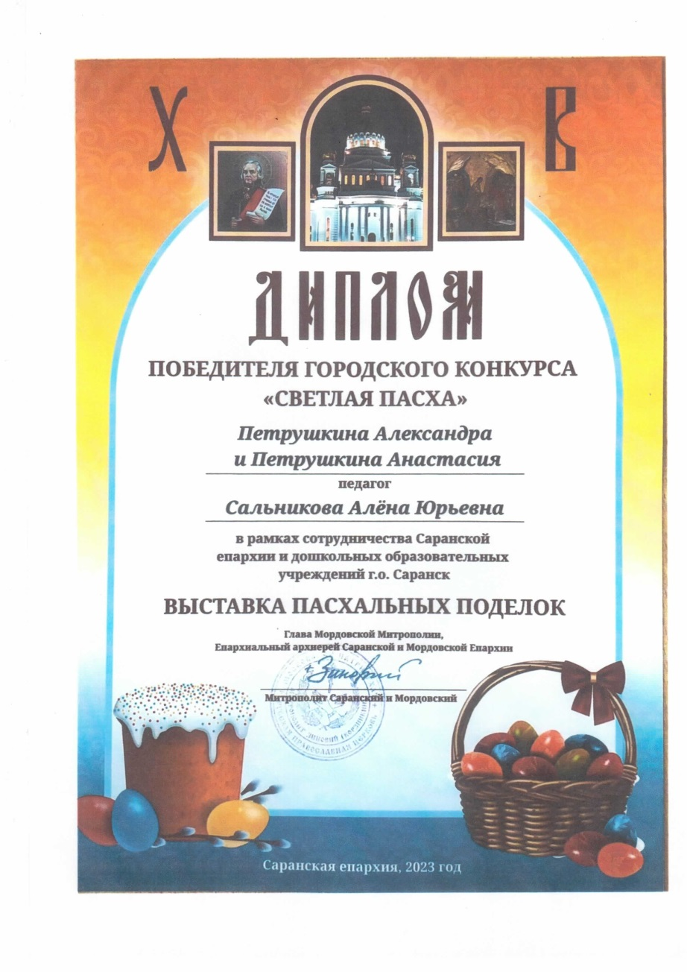
Муниципальные мероприятия

Slide 11
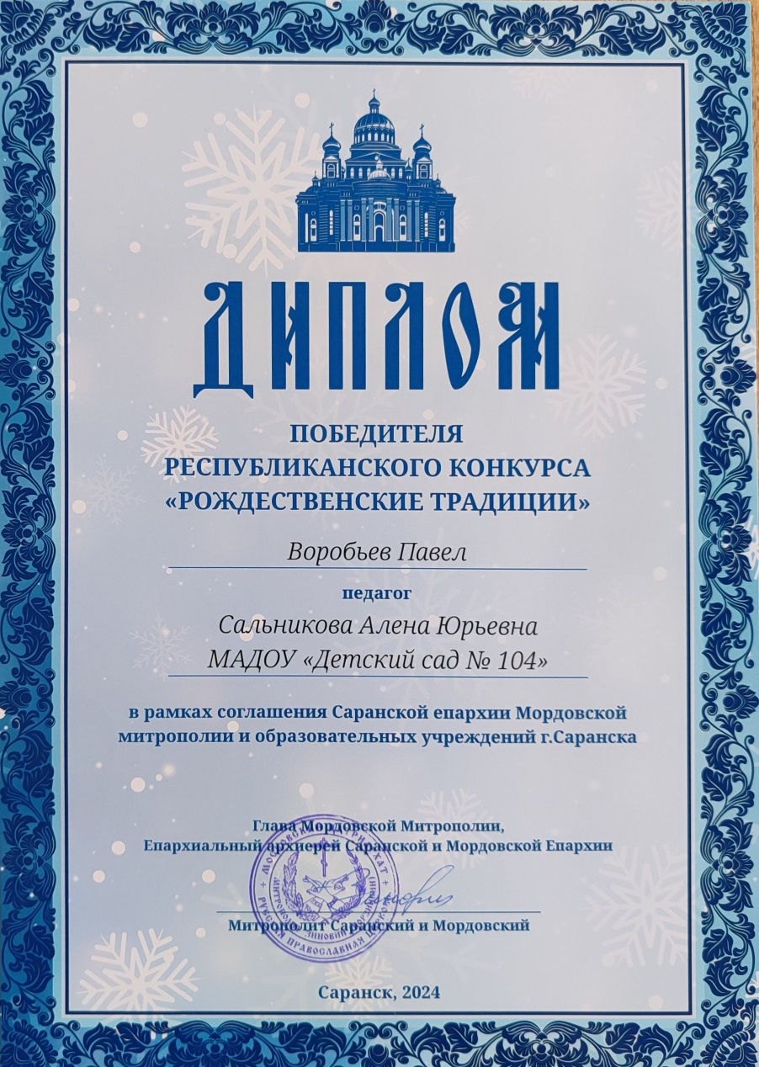
Республиканские мероприятия

Slide 12
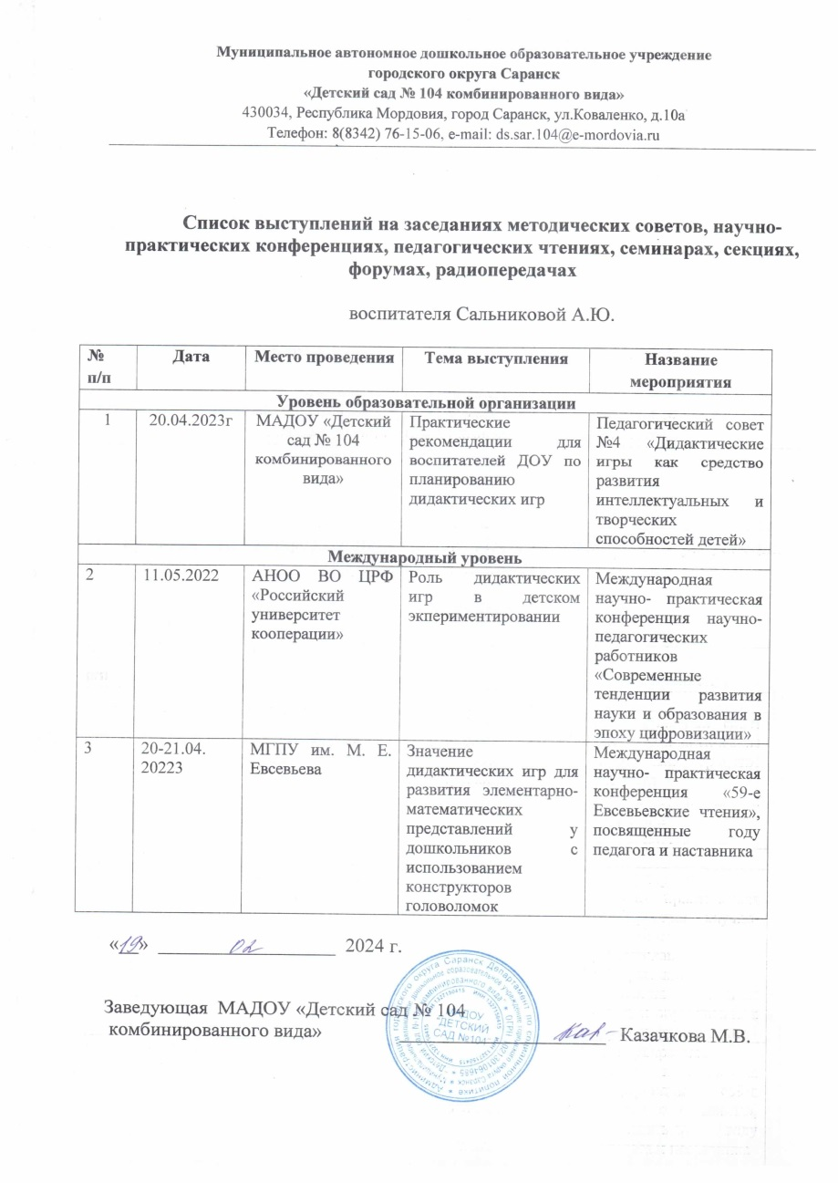
Выступление на заседаниях методических советов, научно-практических конференциях, педагогических чтениях, секциях, форумах, радиопередач ( очно )

Slide 13
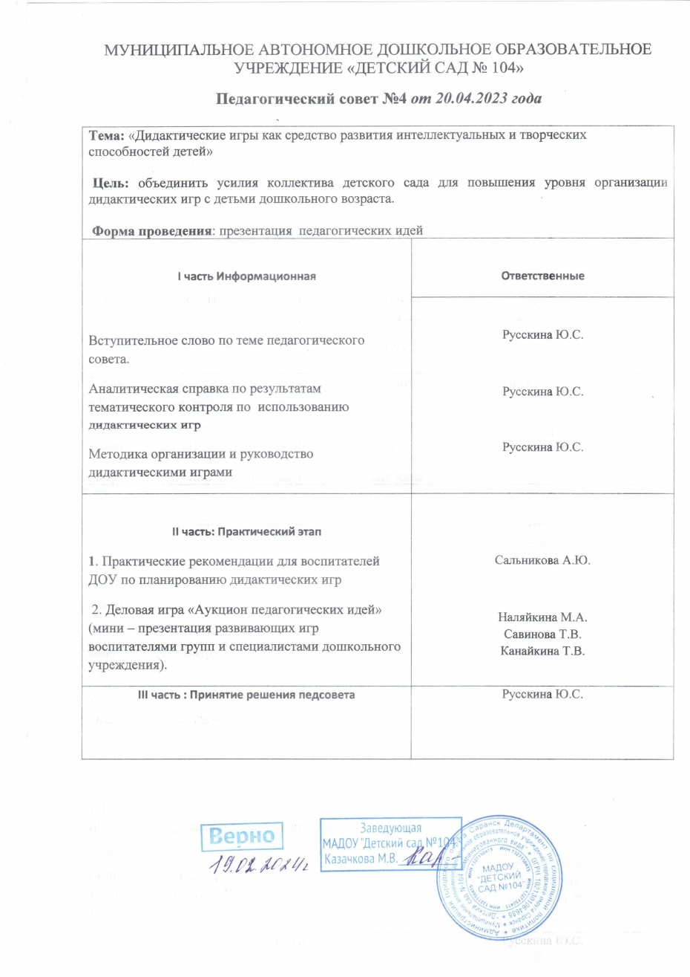
Уровень образовательной организации

Slide 14
Международный уровень

Slide 16
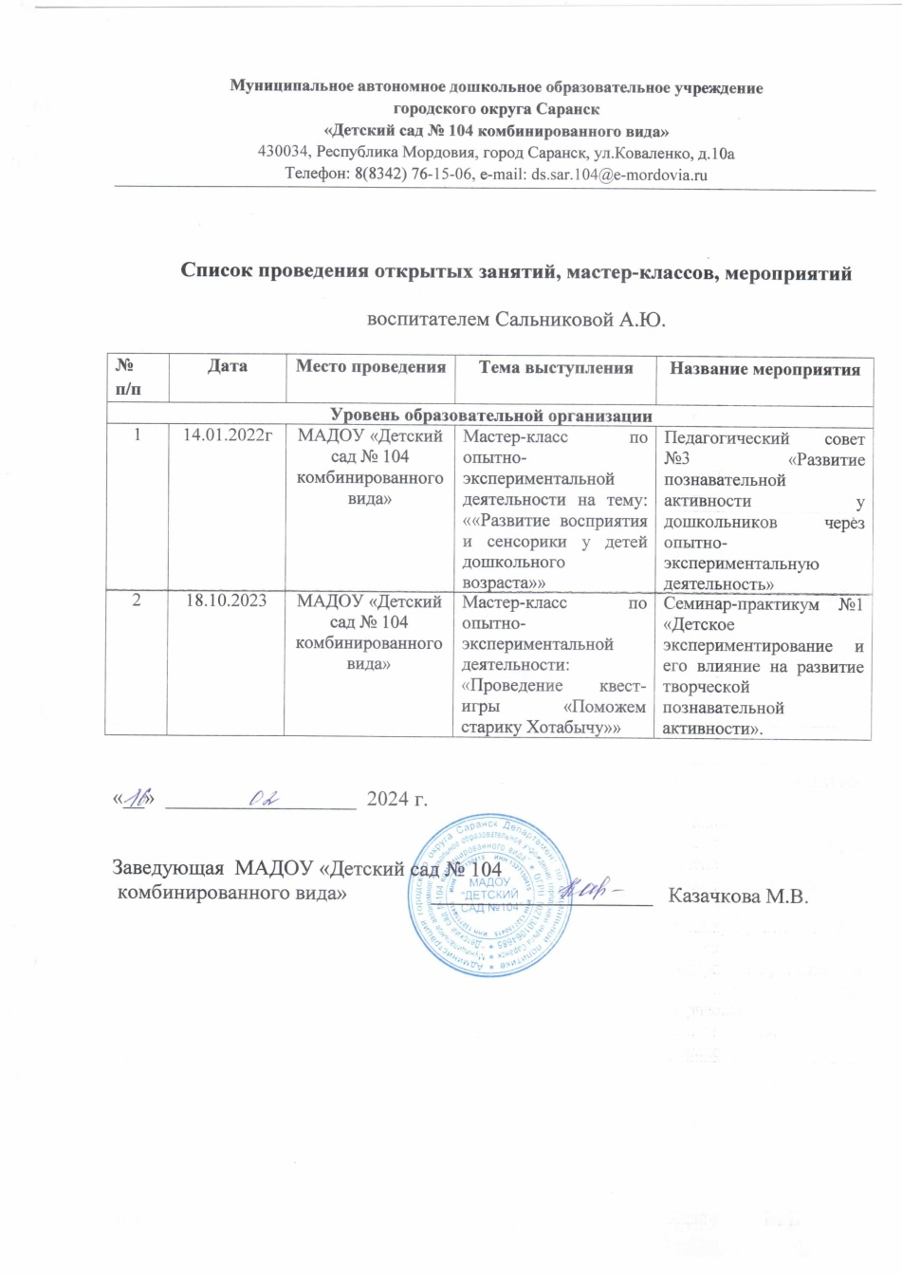
Проведение открытых занятий, мастер-классов, мероприятий

Slide 17
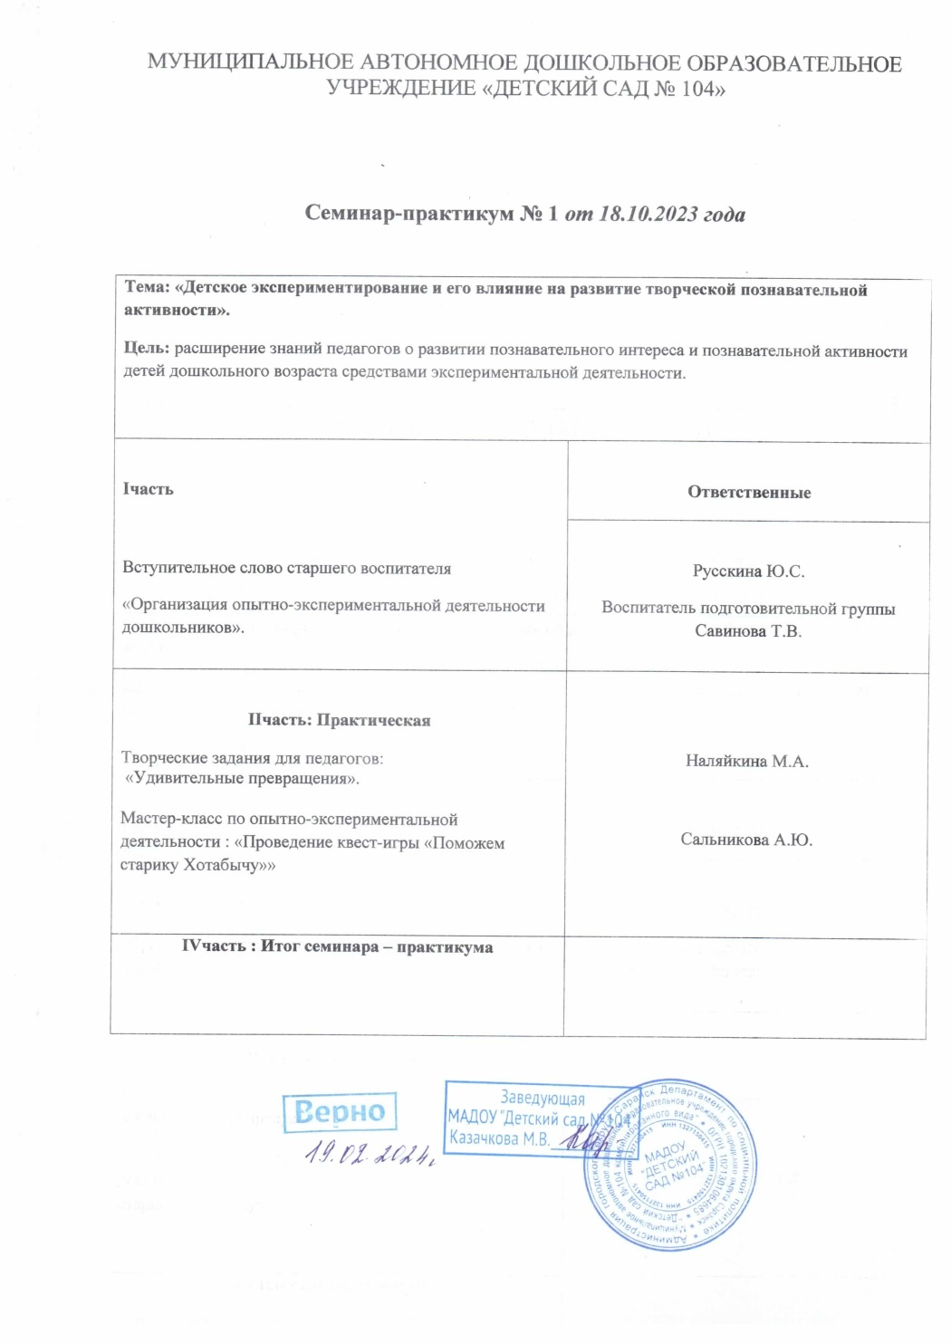
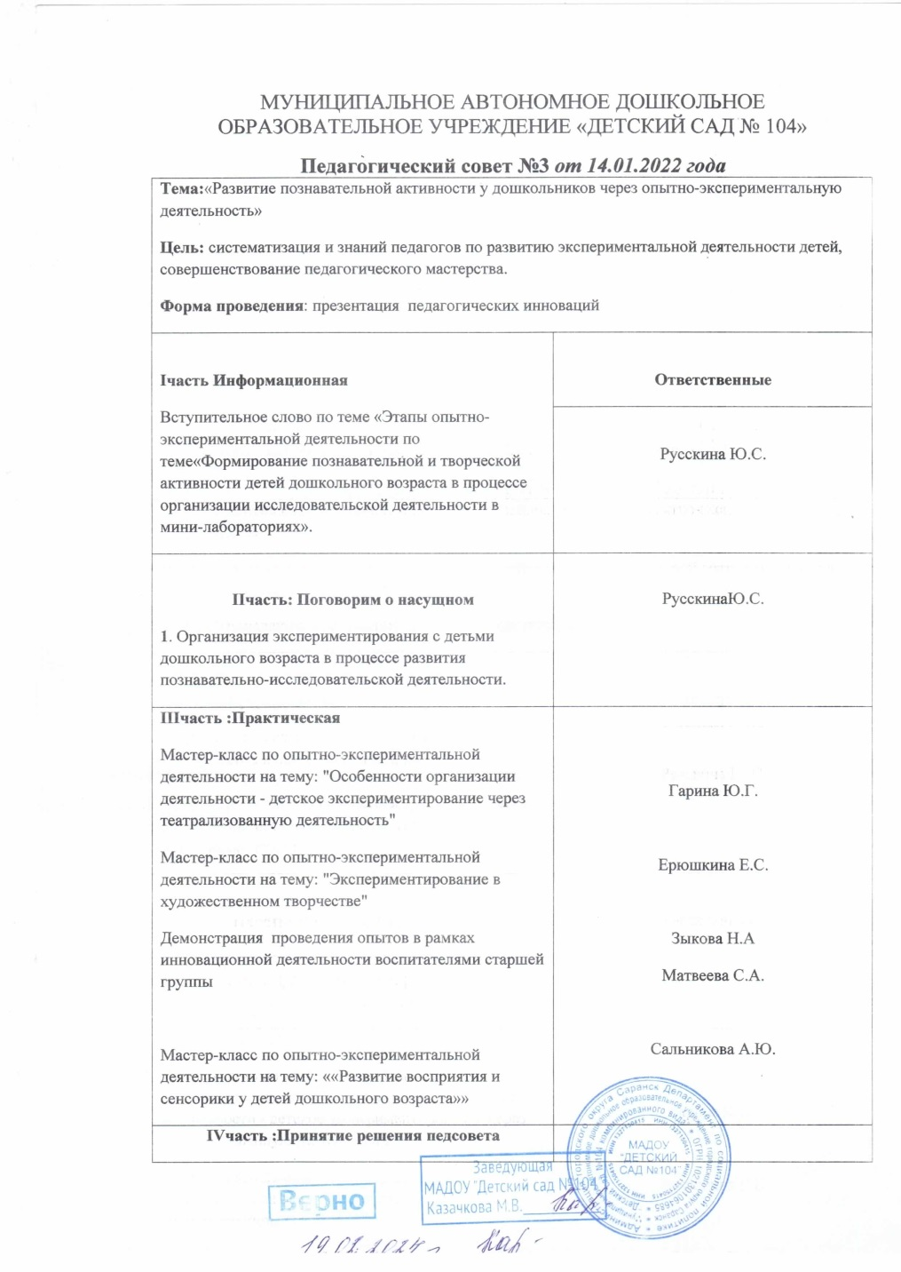
Уровень образовательной организации

Slide 18
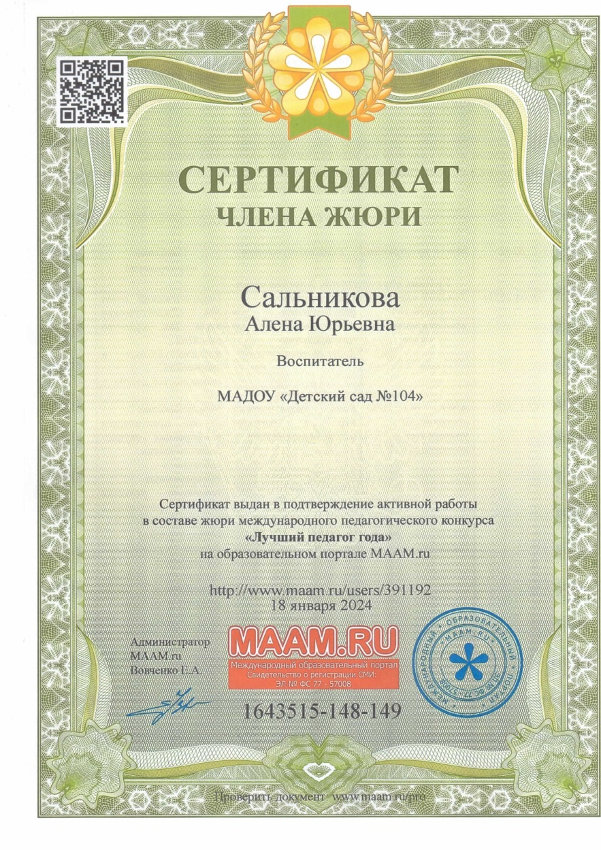
Общественно-педагогическая активность педагога: участие в комиссиях, педагогических сообществах, в жюри конкурсов

Slide 19
Позитивные результаты работы с воспитанниками:
-наличие системы воспитательной работы;
-наличие качественной, эстетически оформленной текущей документации;
-организация индивидуального подхода;
-снижение простудной заболеваемости воспитанников;
-отлаженная система взаимодействия с родителями ;
-отсутствие жалоб и обращений родителей на неправомерные действия;
-реализация здоровье сберегающих технологий в воспитательном процессе;
-духовно-нравственное воспитание и народные традиции

Slide 20
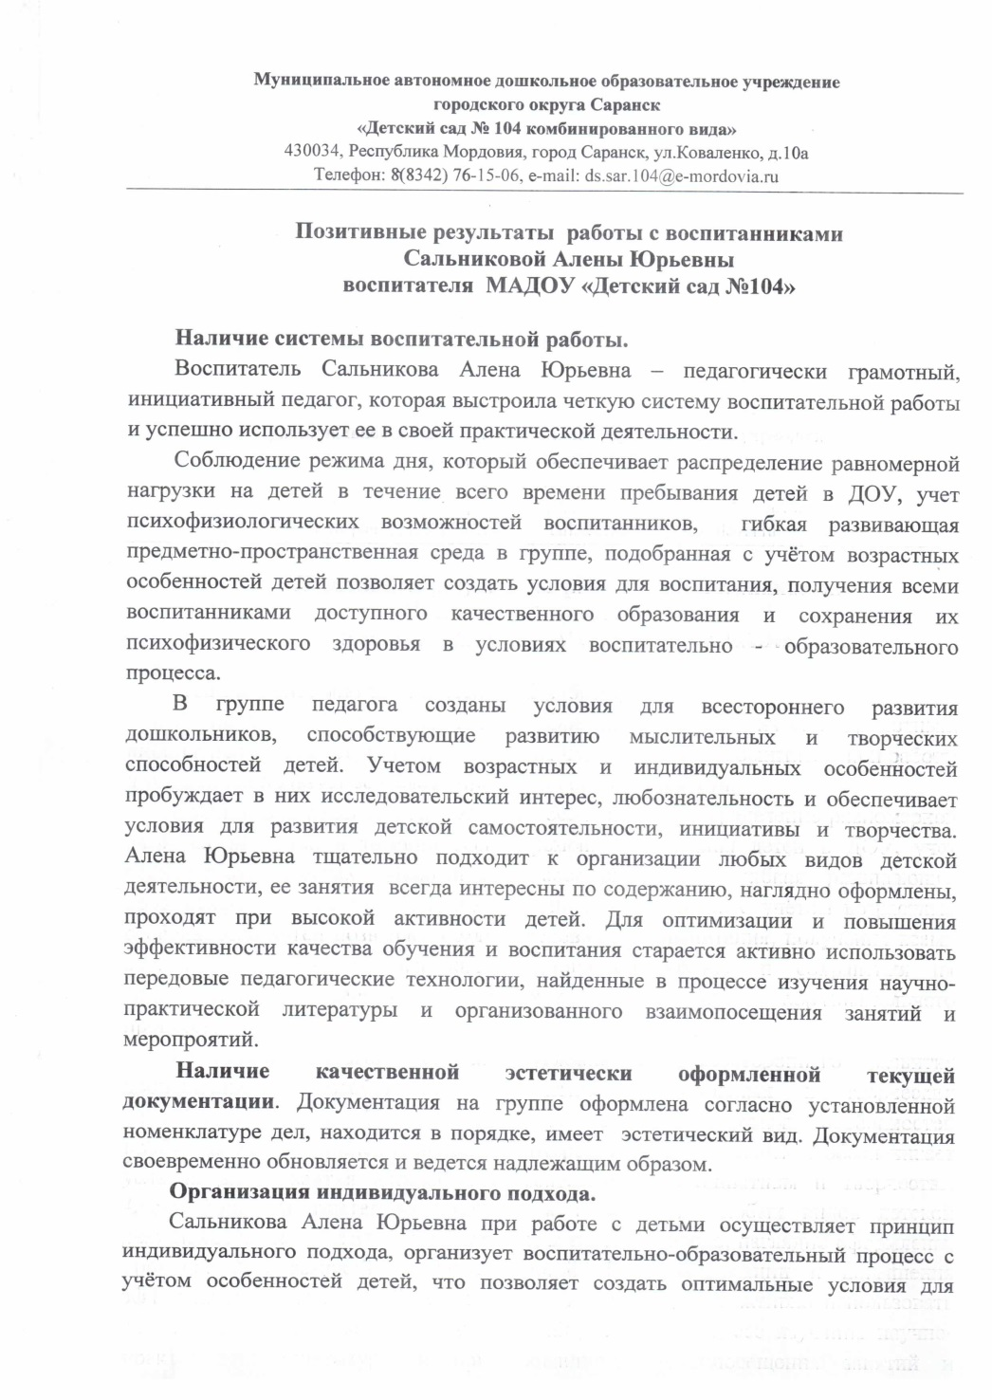
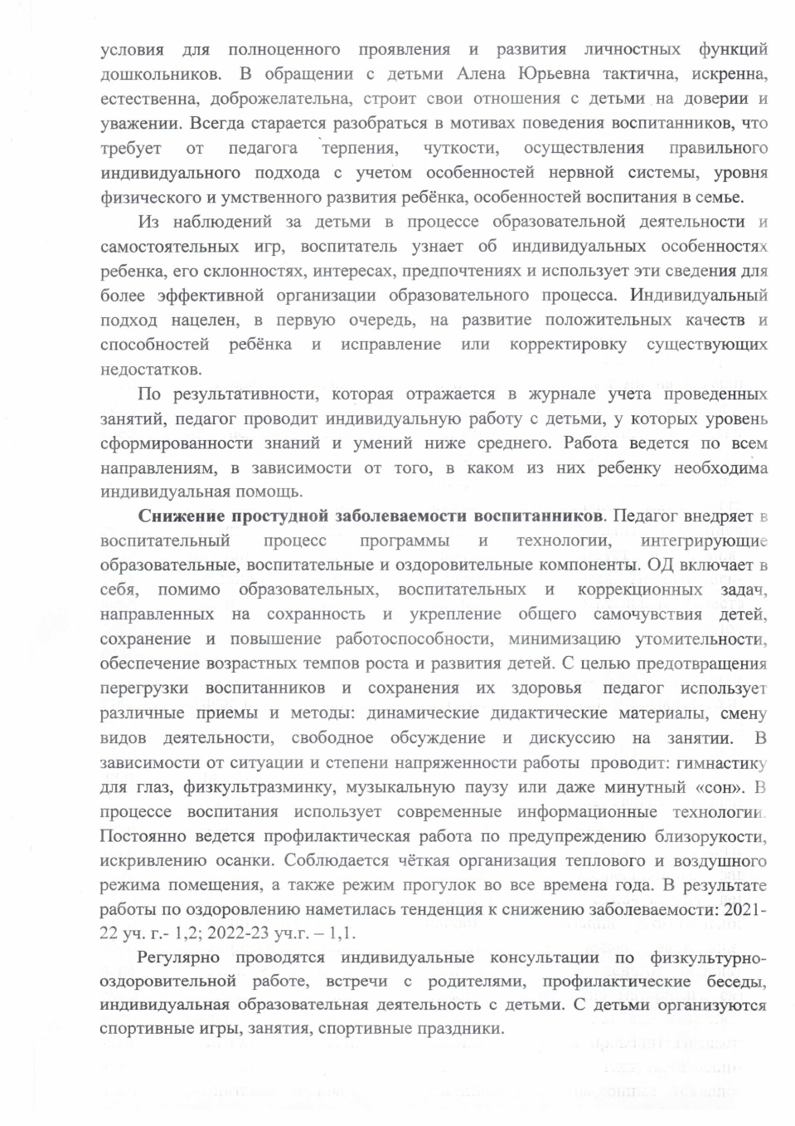

Slide 21
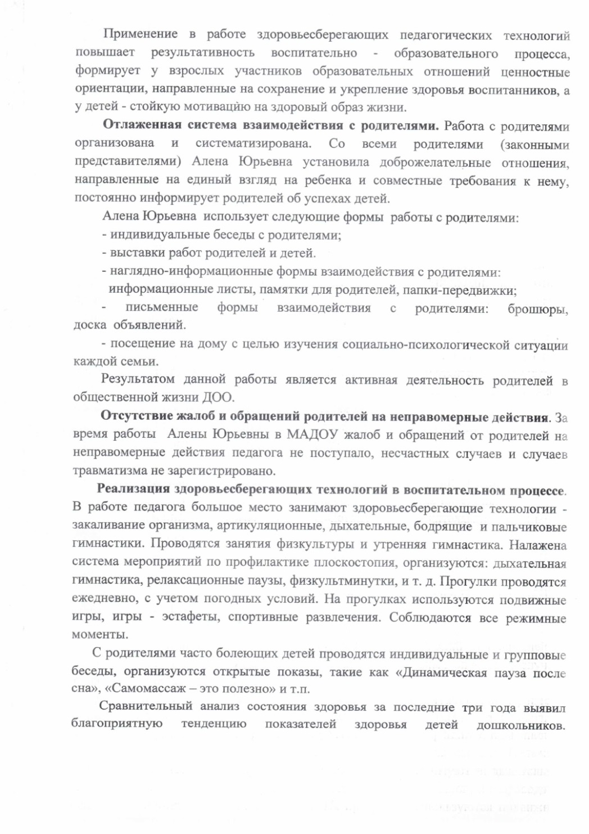
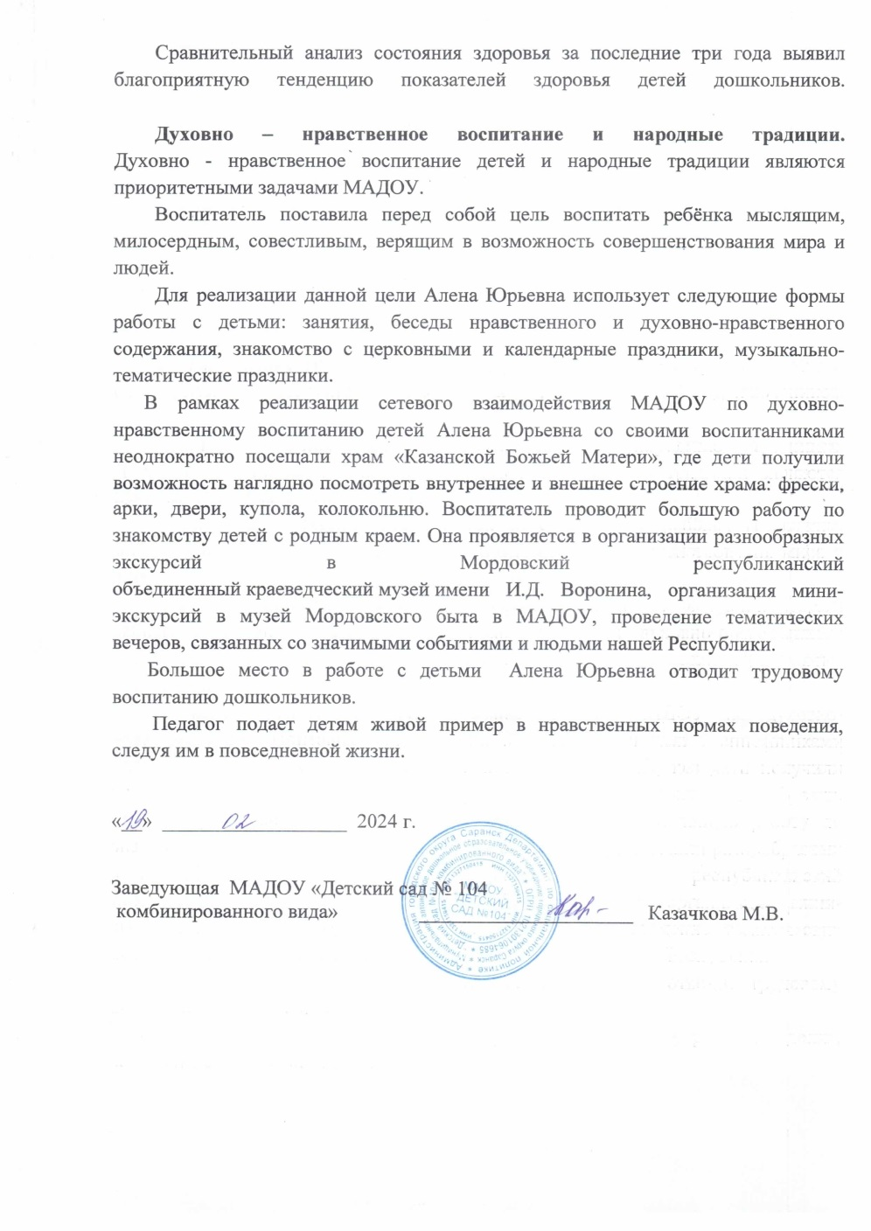

Slide 22
Качество взаимодействия с родителями:
-систематическое проведение родительских собраний;
-проведение круглых столов, консультаций в нетрадиционной форме (педагогическое просвещение родителей);
-проведение экскурсий ,образовательных путешествий с детьми;
проведение совместных конкурсов, выставок;
-организация родителей на субботниках, благоустройстве участков, создании развивающей среды группы

Slide 23
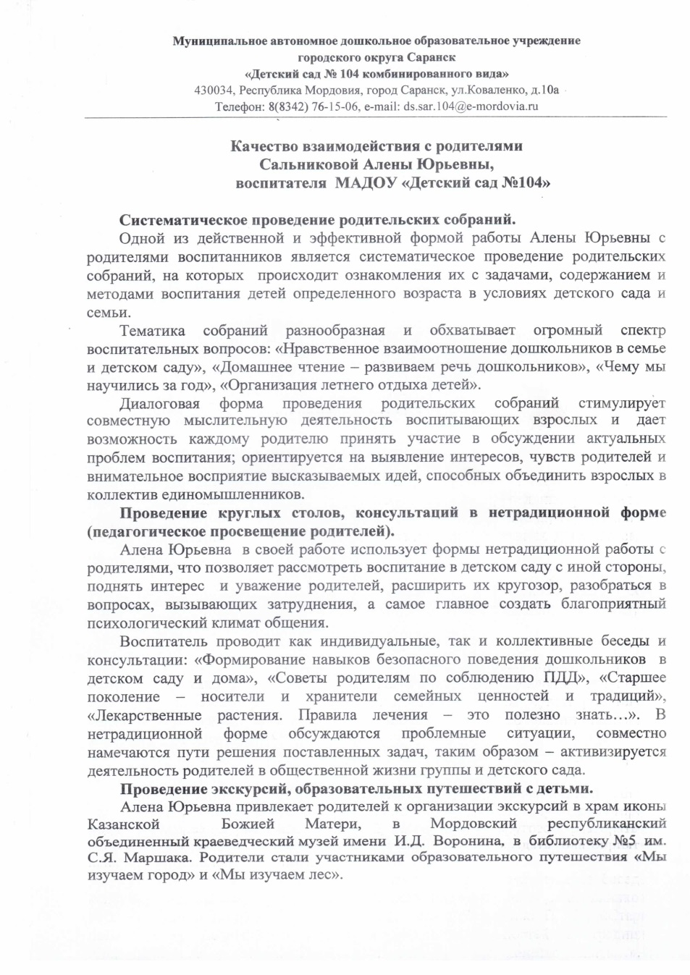
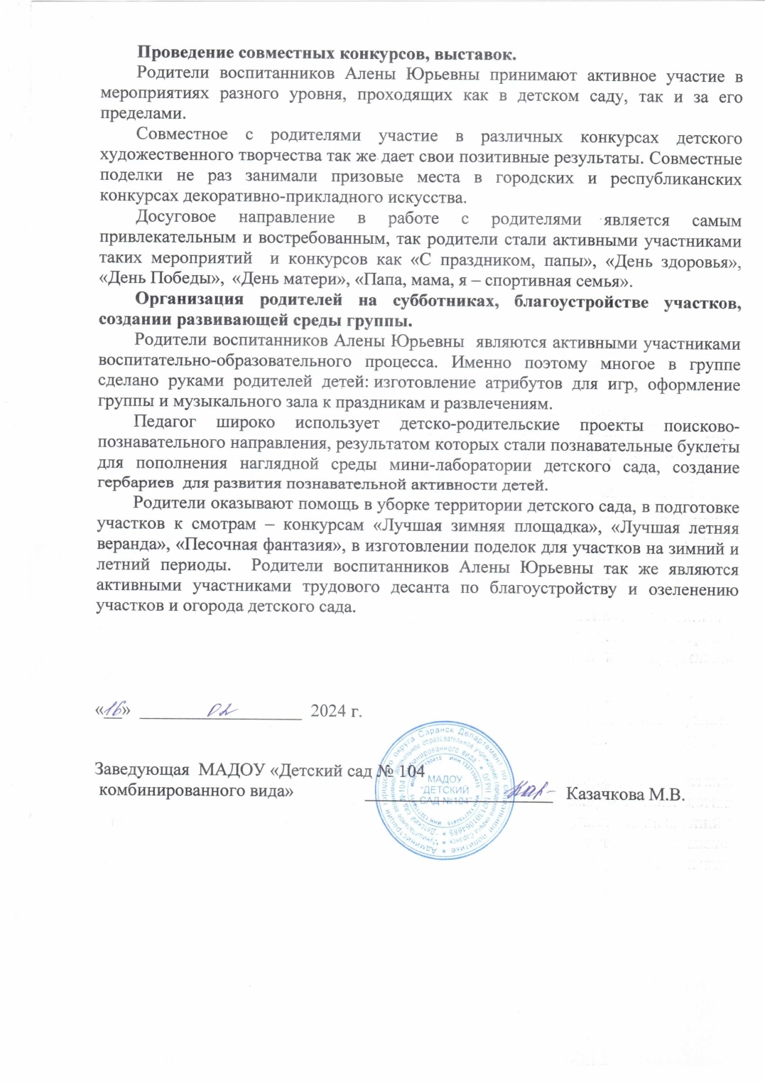

Slide 24
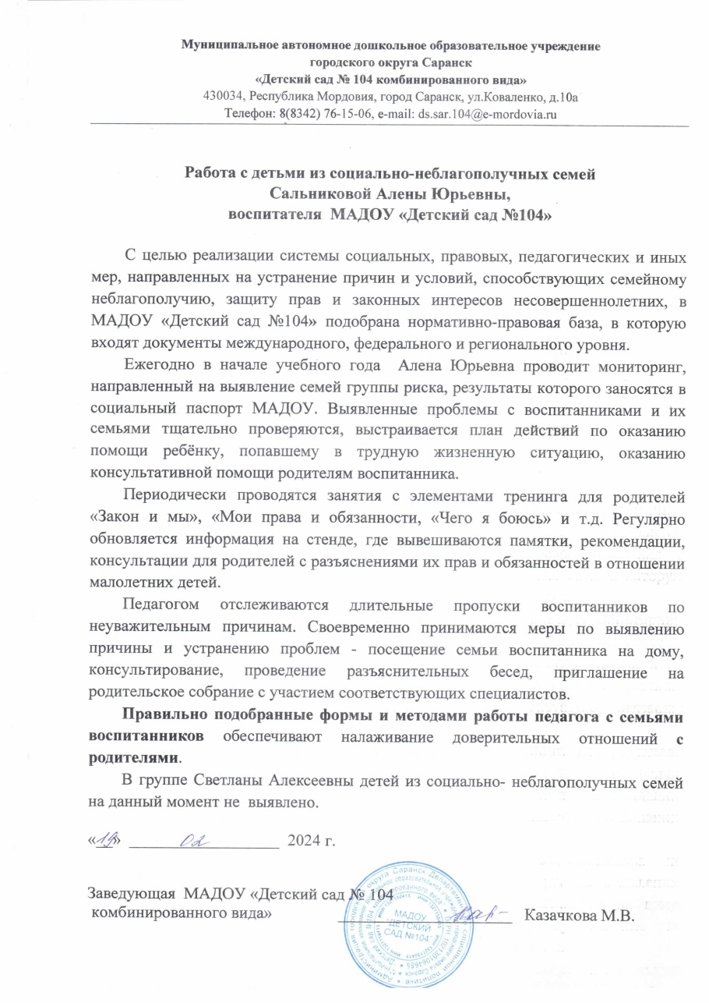
Работа с детьми из социально-неблагополучных семей

Slide 25
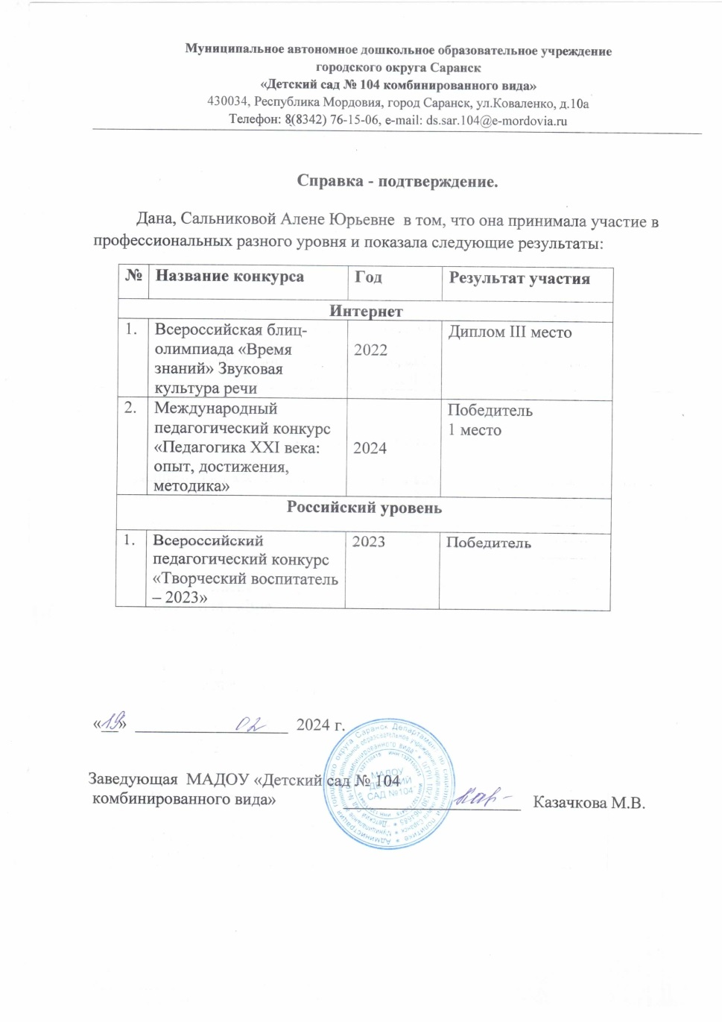
Участие педагога в профессиональных конкурсах.

Slide 26
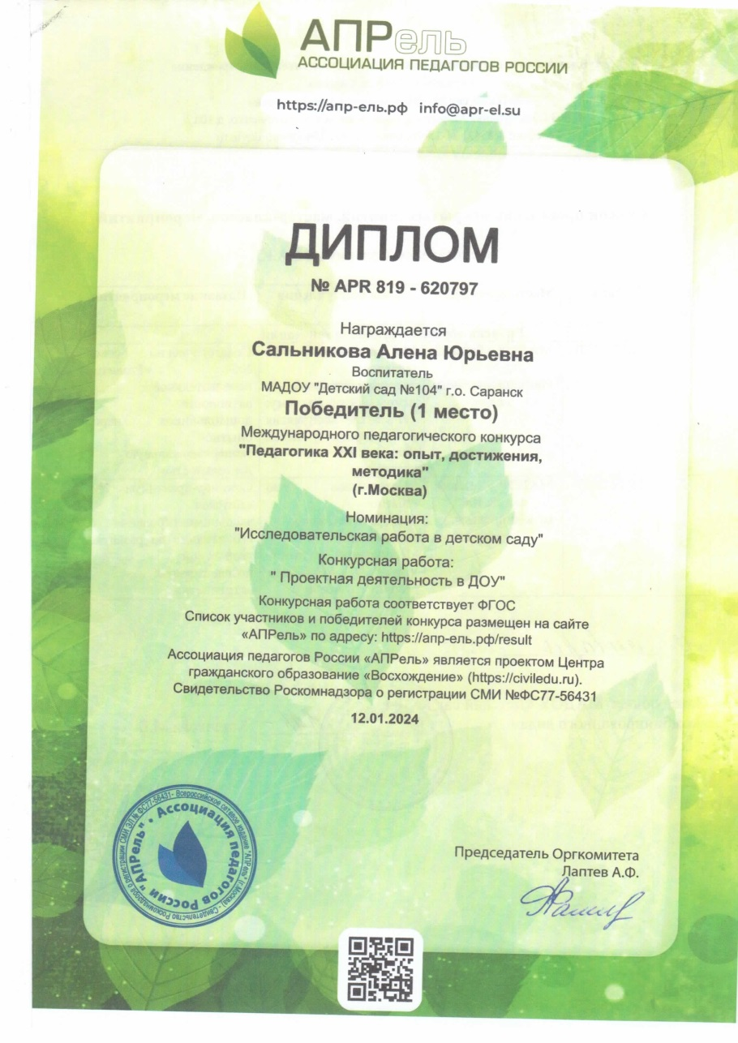
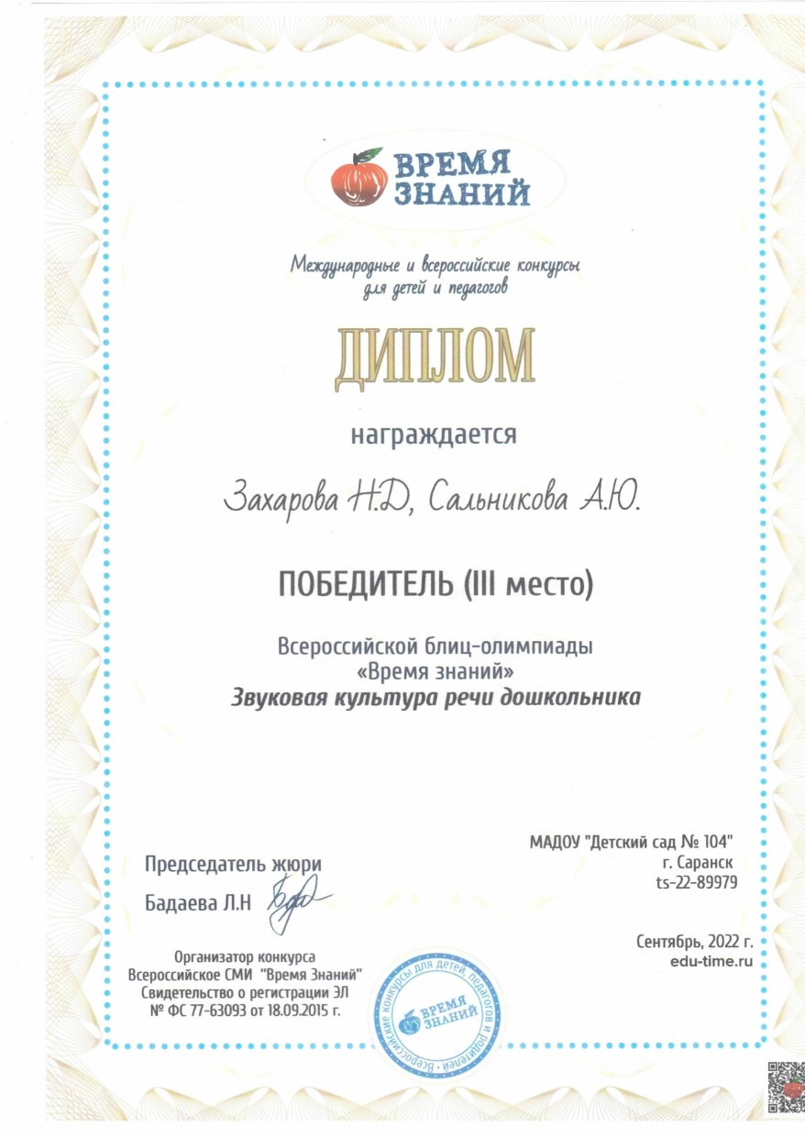
Победы и призовые места в конкурсах на порталах сети «Интернет» различных уровней:

Slide 27
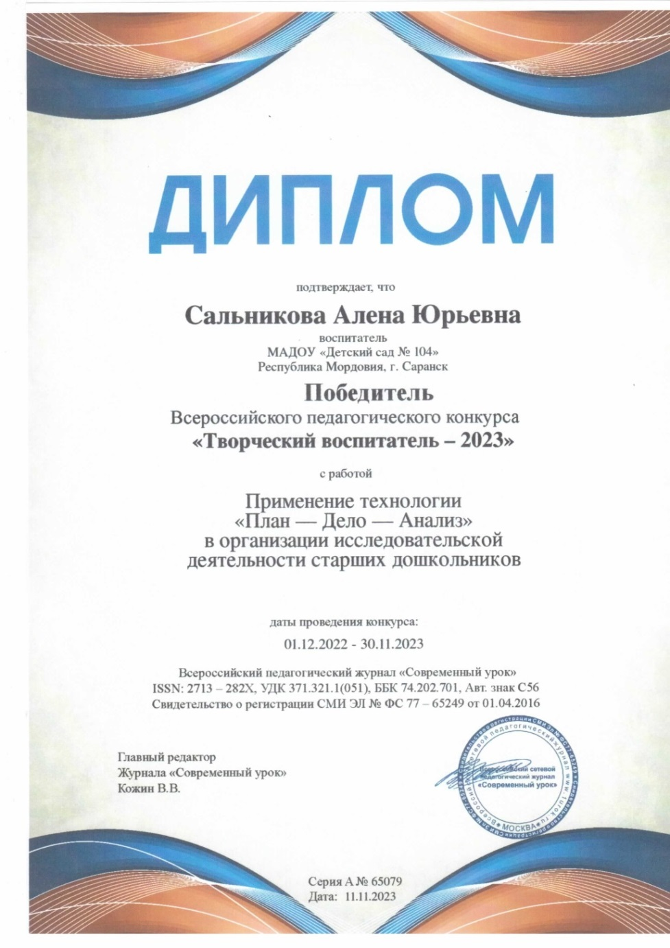
Победы и призовые места в конкурсах российского уровня:

Slide 28
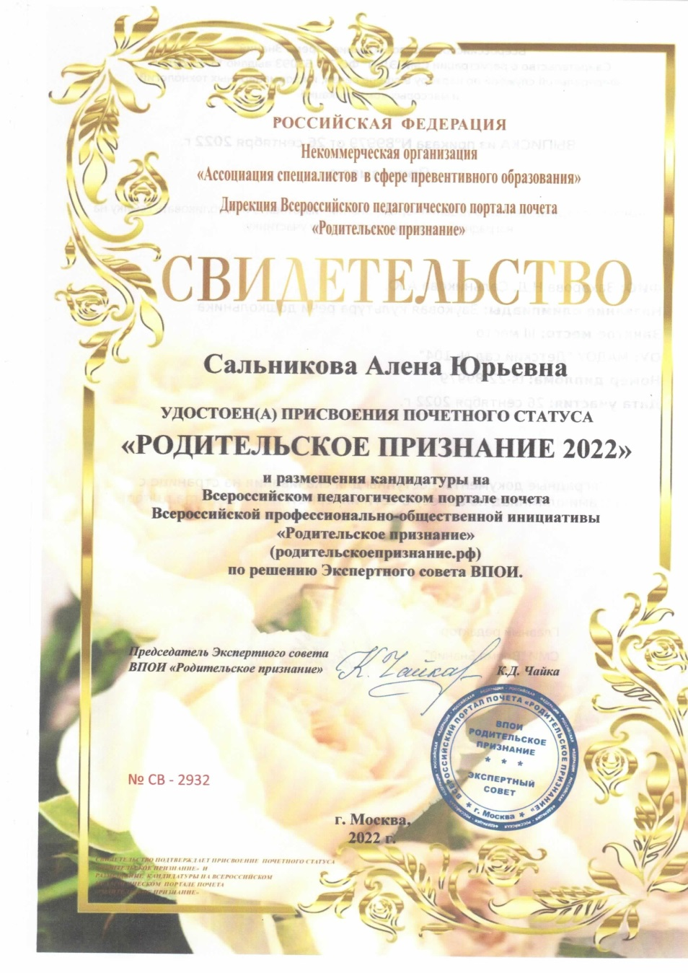
Награды и поощрения.
- российского уровня
- Интернет

Slide 29
Спасибо за внимание!

